Slide 1


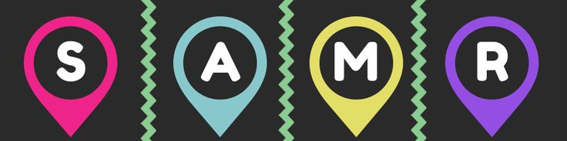

Mavzu: Xarita bilan ishlashda SAMR modelidan foydalanish
Geografiya fanini o‘qitishda zamonaviy modellar

Slide 2
Geografiya fanini o‘qitishda zamonaviy modellar
S
Substitution — almashtirish
A
Augmentation — Yaxshilash
Modification – Mukammalashtirish.
M
Redefinition – Qayta belgilash
R

Slide 3

SAMR modeli raqamli vositalarni tanlash va ta’lim jarayoniga integratsiyalash uchun uslubiy asos bo‘lib xizmat qiladi.

Slide 4
Bu bosqichda taʼlim jarayoni keskin oʻzgarmaydi. Oʻquvchilarning dars
jarayoniga jalb qilinganligi va faolligi darajasi bir xil boʻlib qolaveradi.
Masalan: Boʻr, doska oʻrnini
multemidali proyektor egallaydi. Oʻquvchi xarita yoki atlaslar oʻrniga elektron xaritalardan foydalanadi.
Bu bosqich taʼlim jarayonida ilgari ishlatilgan pedagogik qurol va vositalar
oʻrnini texnik qurilma va dasturiy taʼminot majmualariga almashtiriladi. Bunda
pedagogik jarayonning funksiyasi oʻzgarmaydi.
Oʻqituvchi
sifatida darsning barcha jarayonida rahbarlik qiladi va sinfning markaziy
figurasi boʻlib qoladi.
Substitution — almashtirish.

Slide 5
Substitution — almashtirish
almashtirish, shuningdek , o‘zgartirish va qayta belgilashdan ko'ra, texnologik yumshoq ko'nikmalarga ancha qulayroq kirish imkonini beradi .
Bu o‘quvchilar o‘z bilimlarini o‘zgartirishni boshlashdan oldin yangi texnologiyalardan qulay foydalanishlari uchun ajoyib imkoniyatdir.
Yodda tuting! almashtirish strategiyalari o'quv jarayonini yoki natijasini o'zgartirmaydi. Texnologiyani qo'llashdan oldin siz va o‘quvchilaringiz undan nimani olishlarini o'zingizdan so'rang. Agar u qiyinchilikdan boshqa hech narsa bermasa, qalam va qog’oz undan ko‘ra yaxshiroq.

Slide 6
Almashtirish ga oid misollar
O‘quvchilar o‘z ishlarini qo‘lda yozish o‘rniga kompyuterda yozadilar
Qalam va qog‘ozda yozish o‘rniga onlayn viktorina va dasturlardan foydalanadilar
Nusxa ko'chirishdan farqli holda, o‘quvchilar uchun PDF formatida ish varag‘ini yuklash
An'anaviy doskadan farqli ravishda raqamli interaktiv doskadan foydalanish va natijalarni hujjat sifatida saqlash.

Slide 7

Augmentation — Yaxshilash
Yaxshilash bosqichida texnologiya o‘quv jarayoniga qulaylikdan tashqari yana nimadir qo‘shadi. Bu sizning o'quvchilaringizga murakkab mavzuni aniqroq tushunishi yoki uni an'anaviy usullar qila olmaydigan tarzda jalb qilishi mumkin.
A
B
Bu, shuningdek, ko‘proq individual va o‘quvchiga yo‘naltirilgan ta’limni joriy qilish imkonini beradi . Texnologiyani axborot manbayi sifatida qo‘llash orqali o‘quvchilar doimiy ravishda o‘qituvchi rahbarligidagi ko‘rsatmani talab qilmasdan faol o‘rganishni boshlashlari mumkin.

Slide 8


Yaxshilashga oid misollar
O‘quvchilar multimedia elementlarini o'z ichiga olgan PowerPoint yoki PPT bilan ko'proq ma'lumotli va qiziqarli og'zaki taqdimotlar qilishadi.
O‘quvchilar EdTech dasturidan o'quvchilarni jalb qilish uchun o'quv dasturi mazmunini o'yinlashtiradigan va o'quvchilarga erishilgan yutuqlarni kuzatish imkonini beradi.
O‘quvchilar o'qituvchi ma'lumotlariga tayanishdan farqli o'laroq, mavzuni mustaqil ravishda tadqiq qilish uchun internetdan foydalanadilar.
O'qituvchining ko'rsatmasi tushuntirish qiyin bo'lgan tushunchani aniqlaydigan video bilan to'ldiriladi.

Slide 9
Modification – Mukammalashtirish.
interaktiv va dinamik vazifalarni loyihalash uchun ishlatiladi.
Ko‘proq hamkorlik va dinamik sinf madaniyatini shakllantiradi
01
04
Ba'zi talabalar kamera qarshisiga o'tish imkoniyatidan sakrab o'tishadi, boshqalari esa matematika bo'yicha global peshqadamlar ro'yxatiga kirish uchun hamma narsani qiladilar.
Samarali usullari
qog'oz bilan cheklanmagan ilhomlantiruvchi va innovatsion ishlarni yaratishga imkon beradi
03
O‘quvchilarga ko‘p imkoniyatlar beradi
06

Slide 10
Mukammalashtirishga oid misollar
O‘quvchilar mavzuni umumlashtiruvchi podkastlarni ishlab chiqaradilar, keyin esa boshqa o‘quvchilar uni qayta ko'rib chiqish manbasi sifatida foydalanishlari mumkin.
O‘quvchilar standart og'zaki taqdimot o'rniga informatsion video taqdimot yaratadilar. Ular o'z ovozlarini yanada kengroq ijodiy multimodal komponentlar bilan bir qatorda ishlatishlari mumkin.
O‘quvchilar mavhum tushunchani amaliy, sezgir tarzda ko'rinadigan texnologik vositadan foydalanadilar (masalan, o'lchov va geografiyani yaxshiroq tushunish uchun Google Earthda sayohat qilish).

Slide 11
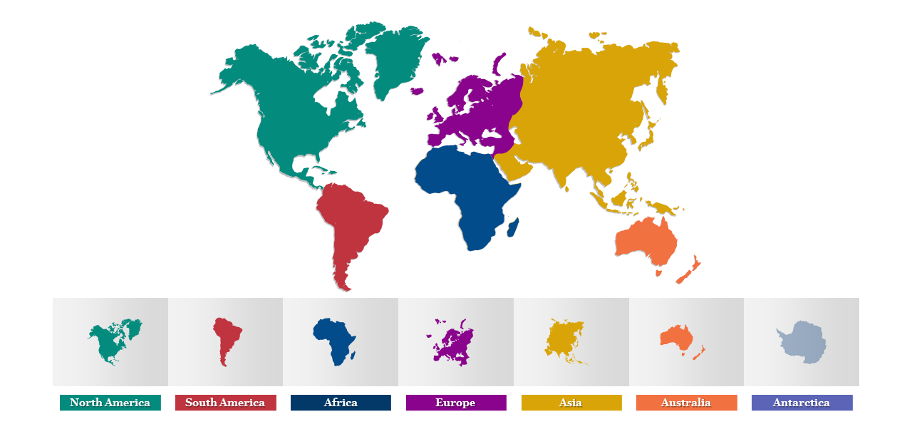
Redefinition – Qayta belgilash
География 5-синф
SAMRning eng murakkab bosqichi, qayta ta'riflash sizni butunlay yangi o'rganish imkoniyatlarini yaratish uchun texnologiyadan foydalanishingizni ko'radi.
Ta’limni qayta aniqlash o'rganishni haqiqiy dunyo bilan bog'lash va haqiqiy natijalarni yaratish imkoniyatiga ega
Shuningdek, u o‘quvchilarga raqamli hamkorlik, aloqa, texnologik savodxonlik va yangi tizim, jarayonlarga moslashish qobiliyati kabi kuchli texnologik yumshoq ko'nikmalarni beradi .
Eng muhimi, sinfda o'rganishni qayta aniqlash uchun texnologiyadan foydalanish o'sish tafakkurini qabul qiladigan jonli va faol o‘quvchilarga aylanadi .

Slide 12
Qayta belgilashga oid misollar
O‘quvchilar o'z ishlarini tengdoshlari va kengroq hamjamiyat tomonidan ko'rishlari mumkin bo'lgan onlayn nashr qilishlari kerak
O'qish sayohatining bir qismi sifatida o'quvchilaringizni dunyo bo'ylab boshqa odamlar bilan bog'lash
O‘quvchilar taqdimot o‘tkazayotganda yoki jismoniy faoliyat bilan shug‘ullanayotganda yozib olish, so‘ngra o‘quvchilarning mulohazalarini tezlashtirishda foydalanish
Keng ko'lamli multimodal elementlardan foydalanadigan vazifalar bilan tajriba o'tkazish (masalan, hujjatli filmlar yoki qisqa metrajli filmlar, veb-sahifalar, ijodiy maketlar bilan hujjatlarni chop etish).

Slide 13
Maqsad:
Har bir darajadagi savol odatda quyidagicha taqdim etiladi:
Almashtirish: “Vazifani texnologiya bilan almashtirish orqali men nimaga erishaman?"
Yaxshilash: "Texnologiya vazifani yaxshilaydigan yangi xususiyatlarni qo'shadimi?"
Mukammallashtirish: "Texnologiyadan foydalanish bilan vazifa sezilarli darajada o'zgaradimi?"
Qayta belgilash: "Texnologiya ilgari tasavvur qilib bo'lmaydigan yangi vazifani yaratishga imkon beradimi?"
Ushbu savollarni berishda o'qituvchi texnologiya o'quvchilarning o'qitish va o'quv jarayonidagi faolligini oshirish uchun o'quv dizaynini qanday yaxshilashi mumkinligini aniqlay oladi .

Slide 14

Refleksiya
Kutilmagan
Muhim
Qiziqarli
Yangi
Foydali

Slide 15

X U L O S A

Slide 16
Faol ishtirokingiz
uchun rahmat!

